Slide 1
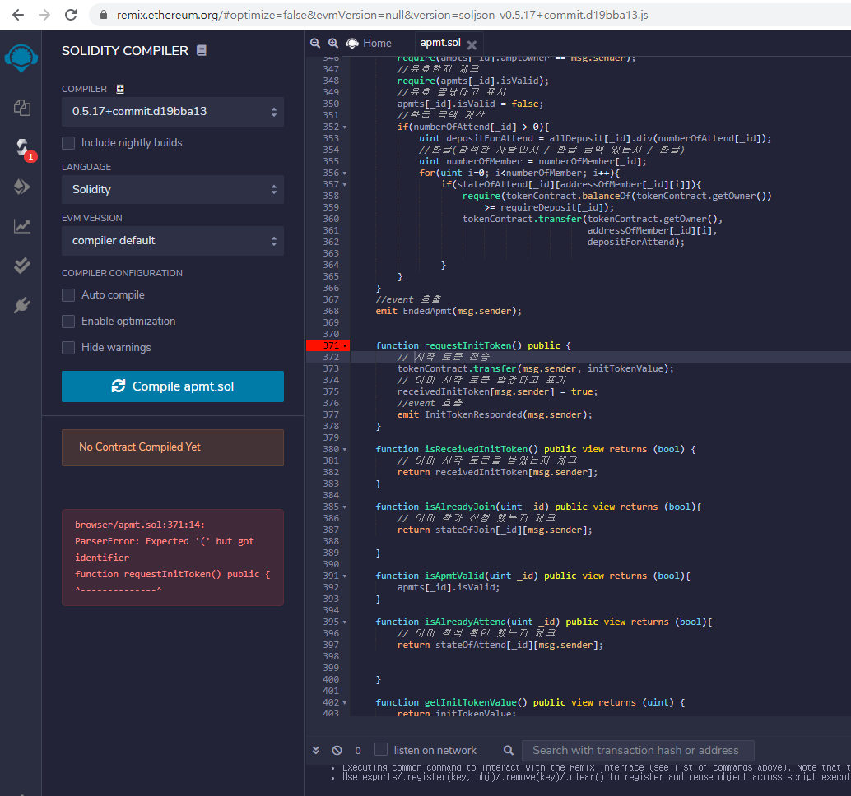
Notes:
p. 442에 해당하는 내용. (p.432에서 하라는대로 따라한다음 스마트컨트렉트 배포하려고 하는데 잘 안됨)

Slide 2
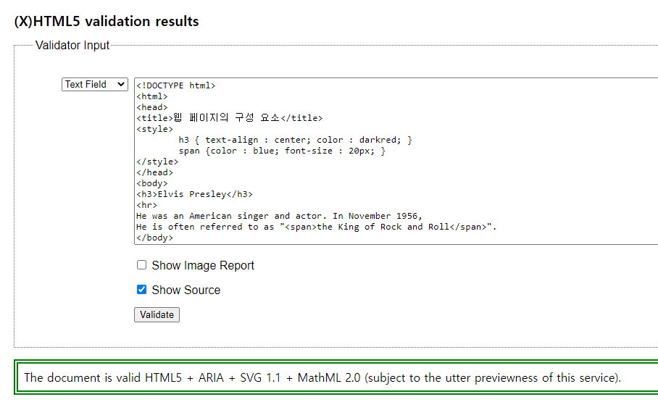
1장 예제

Slide 3
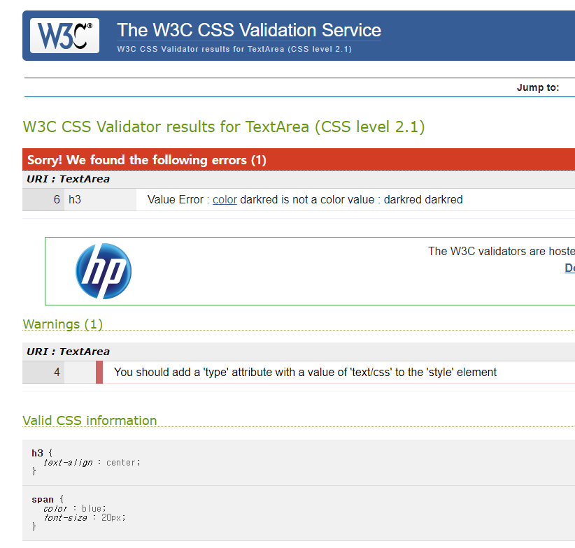
오류가 있다고 하지만 어떤 부분이 오류인지 잘 모르겠습니다..

